Slide 1
স্বাগতম

Slide 2
প
পরিচিতি
শ্রেণি : ৯ম
বিষয় : পদার্থ বিজ্ঞান
অধ্যায় : দ্বিতীয়
সময় : ৫০ মিনিট
তারিখ : …………
মোঃ জাকির হোসেন
প্রধান শিক্ষক
পাথালিয়া কে. এ. উচ্চ বিদ্যালয়
কালিহাতী, টাঙ্গাইল।

Slide 3
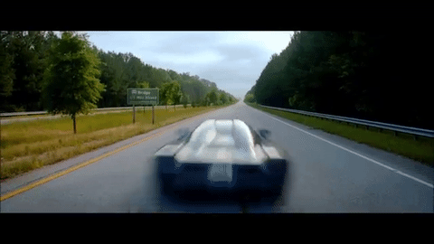
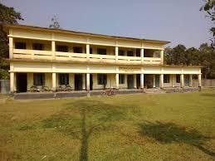
নিচের চিত্র দুইটি লক্ষ কর
গাড়ি এবং দালানের অবস্থানকে কী বলা যায়?
স্থিতি ও গতি ।
চিত্র দুইটি সম্পর্কে কী বুঝতে পারছ?
গাড়িটি চলমান এবং দালান স্থির ।

Slide 4
তাহলে আজকের পাঠ …
স্থিতি ও গতি

Slide 5
পাঠ শেষে শিক্ষার্থীরা …
স্থিতি ব্যাখ্যা করতে পারবে।
গতি ব্যাখ্যা করতে পারবে।
বিভিন্ন গতির মধ্যে পার্থক্য করতে পারবে।

Slide 6
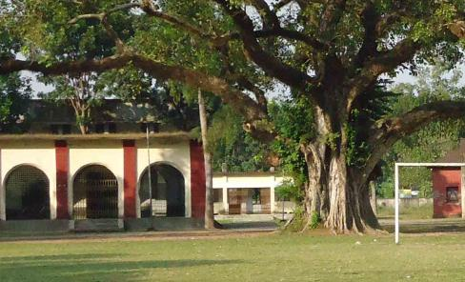
সময়ের পরিবর্তনের সঙ্গে পারিপার্শ্বিকের সাপেক্ষে যখন কোনো বস্তুর অবস্থানের পরিবর্তন ঘটে না, তখন ওই বস্তুকে স্থিতিশীল বা স্থির বস্তু বলে। আর এই অবস্থান অপরিবর্তিত থাকাকে বলে স্থিতি।
প্রশ্ন : সময়ের সাথে এগুলোর অবস্থানের কী কোন পরিবর্তন হয় ?
উত্তর : পরিবর্তন হয় না।
প্রশ্ন : উপরের চিত্রে আমরা কী দেখতে পাচ্ছি?
উত্তর : ভবন, গাছ।

Slide 7
সময়ের পরিবর্তনের সঙ্গে পারিপার্শ্বিকের সাপেক্ষে যখন কোনো বস্তুর অবস্থানের পরিবর্তন ঘটে তখন তাকে গতিশীল বস্তু বলে। আর অবস্থানের এ পরিবর্তনের ঘটনাকে গতি বলে।
ছবিতে আমরা কী দেখতে পাচ্ছি?
সময়ের পরিবর্তনের গাড়ির অবস্থানের পরিবর্তন ঘটে।

Slide 8
একক কাজ
স্থিতি কাকে বলে?
গতি কাকে বলে?

Slide 9
সরলরৈখিক গতি ( Linear Motion )
কোনো কিছু যদি সরলরেখায় যায় তাহলে তার গতিটি হচ্ছে সরলরৈখিক গতি ।

Slide 10
ঘূর্ণন গতি ( Circular Motion )
কোনো কিছু যদি একটি নির্দিষ্ট বিন্দুর সমদূরত্বে থেকে ঘুরতে থাকে তাহলে সেটাকে বলে ঘূর্ণন গতি।

Slide 11
জোড়ায় কাজ
সরলরৈখিক গতি ও ঘূর্ণন গতির দুইটি করে উদাহরণ দাও।

Slide 12
চলন গতি ( Translational Motion)
কোনো কিছু যদি এমনভাবে চলতে থাকে যেন বস্তুর সকল কণা একই সময় একই দিকে যেতে থাকে তাহলে সেটা হচ্ছে চলন গতি।

Slide 13
পর্যায়বৃত্ত গতি ( Periodic Motion )
কোনো গতিশীল বস্তু যদি নির্দিষ্ট সময় পর পর একটি নির্দিষ্ট বিন্দু দিয়ে একই দিকে একইভাবে অতিক্রম করে তাহলে সেটাকে পর্যায়বৃত্ত গতি বলা যায়।

Slide 14
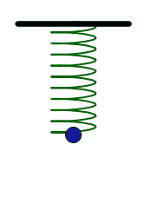
সরল স্পন্দন গতি ( Simple Harmonic Motion )
কোন পর্যায়বৃত্ত গতিসম্পন্ন বস্তুর গতি যদি সরলরৈখিক হয়, এর ত্বরণ সাম্যাবস্থা থেকে সরণ এর সমানুপাতিক হয় এবং এর দিক যদি সর্বদা সাম্যাবস্থান অভিমুখী হয়, তবে ওই বস্তুকণার গতিকে সরল স্পন্দন গতি বলে।

Slide 15
দলীয় কাজ
চলন গতি ও পর্যায়বৃত্ত গতি ব্যাখ্যা কর।

Slide 16
মূল্যায়ন
১। রৈখিক গতিশীল বস্তু কোন পথে চলে? ক) বক্রপথে খ) বৃত্তাকার পথে গ) সরল পথে ঘ) পর্যাবৃত্ত পথে
২। ঘূর্ণন গতির ক্ষেত্রে নির্দিষ্টি বিন্দু থেকে গতিশীল বস্তুর দূরত্ব - ক) হ্রাস পায় খ) বৃদ্ধি পায়
গ) অপরিবর্তিত থাকে ঘ) বর্গের সমানুপাতিক হারে বাড়ে
৩। কোন গতির ক্ষেত্রে বস্তুর সকল কণা একই সময়ে সমান দূরত্ব অতিক্রম করে? ক) ঘূর্ণন গতি খ) চলন গতি গ) রৈখিক গতি ঘ) স্পন্দন গতি

Slide 17
বাড়ির কাজ
বিভিন্ন ধরনের গতির মধ্যে পার্থক্য নির্দেশ কর।

Slide 18
ধন্যবাদ

